Slide 1
C 프로그래밍 1
Lecture Note #03
조용주
ycho@smu.ac.kr

Slide 2



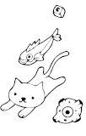





Chapter 03-1. 연산을 위한 연산자와 값의 저장을 위한 변수
윤성우의
열혈 C 프로그래밍
윤성우 저 열혈강의 C 프로그래밍 개정판

Slide 3
덧셈 프로그램 구현에 필요한 + 연산자
int main(void)
{
3 + 4; /* 3과 4의 합을 계산할 것을 명령함 */
return 0;
}
실행결과로는 아무것도 나타나지 않습니다.
컴파일 및 실행 시 문제가 발생하지 않음. 따라서 코드의 문제는 없음
+ 기호는 숫자의 덧셈을 의미함. 따라서 실행하면 3과 4의 합을 계산함
+같은 기호를 연산자라고 부름

Slide 4
덧셈 프로그램 구현에 필요한 + 연산자
연산의 결과는?
+ 연산만 요구하였지, 그 결과를 출력하기 위한 어떠한 코드도 삽입되지 않음
따라서 출력되는 것이 없음
연산의 결과를 저장해야 원하는 바를 추가로 진행할 수 있음
연산결과 또는 값을 저장할 수 있도록 C언어에서는 변수(variable)이라는 것을 제공함

Slide 5
변수를 이용한 데이터의 저장
변수란?
값을 저장할 수 있는 메모리 공간에 붙여진 이름
변수라는 것을 선언하면 메모리 공간이 할당되고 할당된 메모리 공간에 이름이 붙는다.
변수의 이름
변수의 이름을 통해서 할당된 메모리 공간에 접근이 가능하다.
값을 저장할 수도 있고 저장된 값을 참조할 수도 있다.

Slide 6
변수를 이용한 데이터의 저장
int main(void)
{
int num;
num = 20;
printf("%d", num);
…
}
∙ int—정수의 저장을 위한 메모리 공간 할당
∙ num - 할당된 메모리 공간의 이름은 num
∙ 변수 num이 위치한 메모리 공간에 20을 저장
printf("%d", num);
∙ num에 저장된 값을 참조(사용)해서 출력
int num;
num = 20;
printf("%d", num);

Slide 7

변수의 다양한 선언 및 초기화 방법
int main(void)
{
int num1, num2; // 변수 num1, num2 정의
int num3 = 30, num4 = 40; // 정의 및 초기화
printf("num1: %d, num2: %d\n", num1, num2);
num1 = 10; // 변수 num1 초기화
num2 = 20; // 변수 num2 초기화
printf("num1: %d, num2: %d\n", num1, num2);
printf("num3: %d, num4: %d\n", num3, num4);
return 0;
}
실행결과

Slide 8
변수의 다양한 선언 및 초기화 방법
변수를 정의만 할 수 있음
콤마를 이용하여 둘 이상의 변수를 동시에 정의할 수 있음
변수를 정의만 하면 값이 대입되기 전까지 쓰레기 값(의미 없는 값)이 채워짐
변수의 정의와 동시에 초기화 하는 것이 가능함
int num1, num2;
int num3 = 30, num4 = 40;

Slide 9
변수 정의할 때 주의할 사항
int main(void)
{
int num1;
int num2;
num1 = 0;
num2 = 0;
…
}
int main(void)
{
int num1;
num1 = 0;
int num2;
num2 = 0;
…
}
컴파일 가능한
변수 선언
컴파일 불가능한
변수 선언
과거의 C 표준(ANSI C)에서는 변수의 선언이 실행 코드 시작 전에 있어야 했음
지금도 그 표준을 따르는 컴파일러가 존재함

Slide 10
식별자(변수, 함수 이름 등)의 이름 규칙
변수의 이름은 알파벳, 숫자, 언더바(_)로 구성됨
변수의 이름은 알파벳이나 언더바로 시작해야 함
C언어는 대소문자를 구별함
변수 Num과 num은 다른 변수임
C언어의 키워드는 변수의 이름으로 사용할 수 없음
이름 사이에 공백이 들어갈 수 없음
괜찮은 경우
int Th7Val;
int phone;
int your_name;
잘못된 경우
int 7ThVal; /* 숫자로 시작함 */
int phone#; /* 특수문자 사용 */
int your name; /* 공백문자 사용 */

Slide 11
변수의 자료형 (Data Type)
숫자형 두 가지 부류
정수형 변수와 실수형 변수
정수형 변수
정수 값을 저장하기 위해 만들어진 변수
char, short, int, long 형 변수로 나누어짐
실수형 변수
실수 값(소수점이 있는 값)을 저장하기 위해 만들어짐
float과 double 형 변수로 나누어짐
정수형 변수와 실수형 변수가 나누어지는 이유?
정수와 실수를 저장하는 방식이 다르기 때문

Slide 12

변수의 자료형 (Data Type)
int num1 = 24
num1은 정수형 변수 중 int형 변수
num2는 실수형 변수 중 double 형 변수
double num2 = 3.14
int main(void) {
int num1 = 3;
int num2 = 4;
int result = num1 + num2;
printf("덧셈 결과: %d\n", result);
printf("%d + %d = %d\n", num1, num2, result);
printf("%d와 %d의 합은 %d\n", num1, num2, result);
return 0;
}
실행결과
변수를 선언하여 덧셈의 결과를 저장했기 때문에 덧셈결과를 다양한 형태로 출력할 수 있다.

Slide 13
대입 연산자와 산술 연산자
연산자 | 설명 | 결합방향
= | 연산자 오른쪽에 있는 값을 연산자 왼쪽에 있는 변수에 대입. 예) num = 20;
+ | 두 피연산자의 값을 더함. 예) num = 4 + 3;
- | 왼쪽의 피연산자 값에서 오른쪽의 피연산자 값을 뺌. 예) num = 4 – 3;
* | 두 피연산자의 값을 곱함. 예) num = 4 * 3;
/ | 왼쪽의 피연산자 값을 오른쪽의 피연산자 값으로 나눔. 정수와 실수를 구분함. 예) num = 7 / 3;
% | 왼쪽의 피연산자 값을 오른쪽의 피연산자 값으로 나눌 때 얻게 되는 나머지 값을 반환. 정수 연산에서만 사용됨 예) num = 7 % 3;

Slide 14
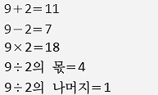
대입 연산자와 산술 연산자
int main(void) {
int num1 = 9, num2 = 2;
printf(%d+%d=%d\n", num1, num2, num1+num2);
printf(%d-%d=%d\n", num1, num2, num1-num2);
printf(%d×%d=%d\n", num1, num2, num1*num2);
printf(%d÷%d=%d\n", num1, num2, num1/num2);
printf(%d÷%d의 나머지=%d\n", num1, num2,
num1%num2);
return 0;
}
실행결과
함수호출 문장에 연산식이 있는 경우 연산이 이뤄지고 그 결과를 기반으로 함수의 호출이 진행된다.

Slide 15
복합 대입 연산자
동일 연산
산술 연산 | 복합 대입 연산자 활용
a = a + b | a += b
a = a – b | a -= b
a = a * b | a *= b
a = a / b | a /= b
a = a % b | a %= b

Slide 16

복합 대입 연산자
int main(void)
{
int num1 = 2, num2 = 4, num3 = 6;
num1 += 3; /* num1 = num1 + 3; */
num2 *= 4; /* num2 = num2 * 4; */
num3 %= 5; /* num3 = num3 % 5; */
printf("Result: %d, %d, %d\n",
num1, num2, num3);
return 0;
}
실행결과

Slide 17
부호의 의미를 갖는 +연산자와 - 연산자
int main(void)
{
int num1 = +2; /* int num1 = 2; 와 같음 */
int num2 = -4;
num1 = -num1;
printf("num1: %d\n", num1);
num2 = -num2;
printf("num2: %d\n", num2);
num1 = +num1;
printf("num1: %d\n", num1);
num2 = +num2;
printf("num2: %d\n", num2);
return 0;
}
실행결과?

Slide 18
부호의 의미를 갖는 +연산자와 - 연산자
두 연산자를 혼동하지 않도록 주의
띄어쓰기를 통해 혼동을 최소화시킴
num1=-num2; /* 부호 연산자 사용 */
num1-=num2; /* 복합 대입 연산자 사용 */
num1 =- num2; /* 부호 연산자 사용 */
num1 -= num2; /* 복합 대입 연산자 사용 */

Slide 19
증가, 감소 연산자
연산자 | 연산자의 기능 | 결합방향
++num | 값을 1 증가 후, 속한 문장의 나머지 연산을 진행 (선 증가, 후 연산) 예) val = ++num;
num++ | 속한 문장의 연산을 먼저 진행한 후, 값을 1 증가 (선 연산, 후 증가) 예) val = num++;
--num | 값을 1 감소 후, 속한 문장의 나머지 연산을 진행 (선 감소, 후 연산) 예) val = --num;
num-- | 속한 문장의 연산을 먼저 진행한 후, 값을 1 감소 (선 연산, 후 감소) 예) val = num--;

Slide 20
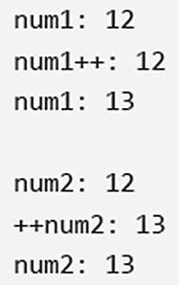
증가, 감소 연산자
int main(void)
{
int num1 = 12;
int num2 = 12;
printf("num1: %d\n", num1);
/* 후위 증가 */
printf("num1++: %d\n", num1++);
printf("num1: %d\n\n", num1);
printf("num2: %d\n", num2);
/* 전위 증가 */
printf("++num2: %d\n", ++num2);
printf("num2: %d\n", num2);
return 0;
}
실행결과

Slide 21
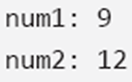
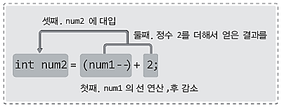
증가, 감소 연산자 추가 예제
int main(void)
{
int num1 = 10;
int num2 = (num1--) + 2;
printf("num1: %d\n", num1);
printf("num2: %d\n", num2);
return 0;
}
실행결과
연산의 과정

Slide 22
증가, 감소 연산자 추가 예제
#include <stdio.h>
int main(void) {
int i = 10;
int j = 10;
printf("i = %d, j = %d, i == j %d\n",
i, j, i == j);
printf("i++ = %d, ++j == %d, i == j %d\n",
i++, ++j, i == j);
printf("i++ = %d, ++j == %d, i == j %d\n",
i++, ++j, i++ == ++j);
printf("i = %d, j = %d, i == j %d\n",
i, j, i == j);

Slide 23
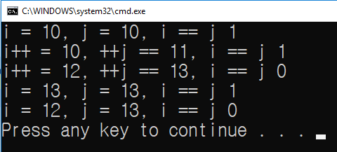
증가, 감소 연산자 추가 예제
i--;
printf("i = %d, j = %d, i == j %d\n",
i, j, i > j);
return 0;
}

Slide 24
관계 연산자
연산자 | 연산자의 기능 | 결합방향
< | 예) n1 < n2 n1이 n2보다 작은가?
> | 예) n1 > n2 n1이 n2보다 큰가?
== | 예) n1 == n2 n1과 n2가 같은가?
!= | 예) n1 != n2 n1과 n2가 다른가?
<= | 예) n1 <= n2 n1이 n2보다 같거나 작은가?
>= | 예) n1 >= n2 n1이 n2보다 같거나 큰가?

Slide 25
관계 연산자
관계 연산자
연산의 조건을 만족하면 참을 의미하는 1을 반환하고 만족하지 않으면 거짓을 의미하는 0을 반환하는 연산자
C언어에서는 0이 아닌 모든 값이 참
1은 참을 의미하는 대표적인 값일 뿐, 꼭 1이 참을 의미하는 것은 아님

Slide 26
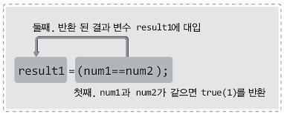

관계 연산자
int main(void)
{
int num1 = 10;
int num2 = 12;
int result1, result2, result3;
result1 = (num1 == num2);
result2 = (num1 <= num2);
result3 = (num1 > num2);
printf("result1: %d\n", result1);
printf("result2: %d\n", result2);
printf("result3: %d\n", result3);
return 0;
}
실행결과

Slide 27
콤마 연산자
콤마 (,) 연산자
콤마도 연산자로 취급
둘 이상의 변수를 동시에 선언하거나 둘 이상의 문장을 한 행에 삽입하는 경우에 사용되는 연산자
둘 이상의 인자를 함수로 전달할 때 인자의 구분을 목적으로 사용됨
콤마 연산자는 다른 연산자들과 달리 연산의 결과가 아닌 '구분'을 목적으로 함
콤마 연산자는 가장 오른쪽에 있는 값을 결과로 반환함
주로 for 반복문에서 사용됨 (그 외의 경우에는 가능하면 사용하지 말 것)

Slide 28
콤마 연산자
#include <stdio.h>
int main() {
int a[10] = { 1, 2, 3, 4, 5, 6, 7, 8, 9, 10 };
int b[20] = { 0, };
int i, j, k;
for (i = 0, j = 10; i < 10; i++, j++) {
b[j] = a[i];
}
for (i = 0; i < 20; i++)
printf("%d\n", b[i]);
return 0;
}

Slide 29

콤마 연산자
#include <stdio.h>
int main() {
int i, j, k;
i = 7;
j = 8;
k = i, ++j;
printf("k = %d, j = %d\n", k, j);
k = (i, ++j);
printf("k = %d, j = %d\n", k, j);
return 0;
}
실행결과

Slide 30
연산자의 우선순위와 결합방향
연산자의 우선순위
연순의 순서에 대한 순위
덧셈과 뺄셈보다는 곱셈과 나눗셈의 우선순위가 높음
연산자의 결합방향
우선순위가 동일한 두 연산자 사이에서의 연산 진행 방향
덧셈, 뺄셈, 곱셈, 나눗셈 모두 결합방향이 왼쪽에서 오른쪽으로 진행
연산자의 우선순위에 근거해서 곱셈과 나눗셈이 먼저 진행됨
결합방향에 근거하여 곱셈이 나눗셈보다 먼저 진행됨
3 + 4 × 5 ÷ 2 - 10

Slide 31
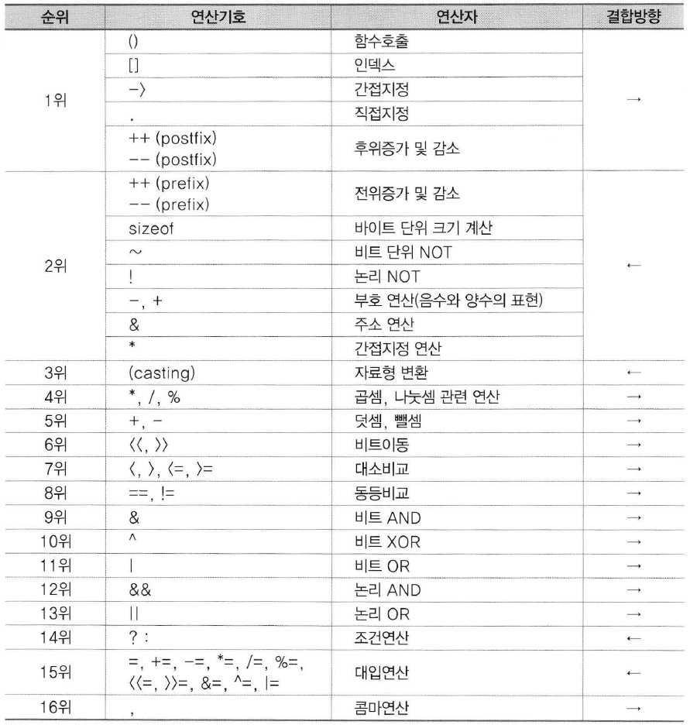
연산자 우선순위
연산자 우선순위

Slide 32
Chapter 03-3. 키보드로부터의 데이터 입력과 C언어의 키워드
윤성우의
열혈 C 프로그래밍
윤성우 저 열혈강의 C 프로그래밍 개정판

Slide 33
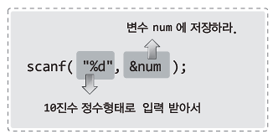
키보드를 이용해서 정수 입력을 받기 위한 함수
int main(void)
{
int num;
scanf("%d", &num);
…
}
printf()함수에서의 %d는 10진수 정수의 출력을 의미
scanf()함수에서의 %d는 10진수 정수의 입력을 의미함
변수의 이름 num 앞에 붙는 &는 나중에 설명함 (C언어의 기본 자료형에 대해서는 붙여야 하는 걸로만 이해할 것)

Slide 34

키보드를 이용해서 정수 입력을 받기 위한 함수
#include <stdio.h>
int main(void) {
int result;
int num1, num2;
printf("정수 one: ");
scanf("%d", &num1);
printf("정수 two: ");
scanf("%d", &num2);
result = num1 + num2;
printf("%d + %d = %d\n", num1, num2, result);
return 0;
}
실행결과

Slide 35
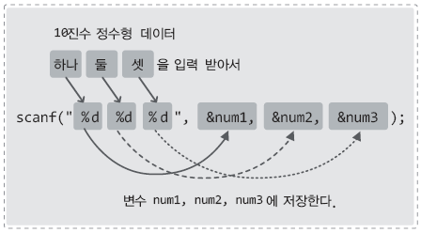
입력의 형태를 다양하게 지정 가능
int main(void)
{
int num1, num2, num3;
scanf("%d %d %d",
&num1, &num2, &num3);
…
}
한 번의 scanf 함수 호출을 통해서 둘 이상의 데이터를 원하는 방식으로 입력 받을 수 있음

Slide 36

실행결과
#include <stdio.h>
int main(void) {
int result;
int num1, num2, num3;
printf("세 개의 정수 입력: ");
scanf("%d %d %d", &num1, &num2, &num3);
result = num1 + num2 + num3;
printf("%d + %d + %d = %d\n",
num1, num2, num3, result);
return 0;
}

Slide 37
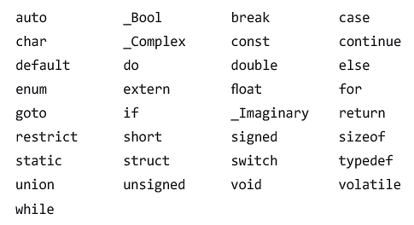
C언어의 표준 키워드
키워드
C언어의 문법을 구성하는 그 의미가 결정되어 있는 단어

Slide 38

Chapter 03이 끝났습니다. 질문 있으신지요?

